Slide 1


Chào mừng quý thầy cô và các bạn học sinh về dự môn âm nhạc

Slide 2


Tiết 16
Học bài hát Ba ngọn nến lung linh
Ngọc Lễ
ĐỀ 6

Slide 3

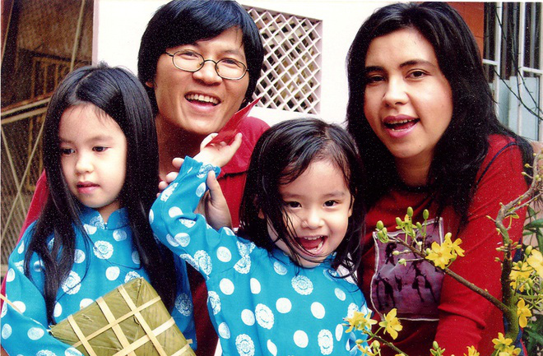
HĐ: TÌM HIỂU-KHÁM PHÁ
- Ngọc Lễ ở Sài Gòn, anh chơi guitar và sáng tác nhạc. kết hôn với ca sĩ Phương Thảo, hai người tạo nên một cặp song ca ăn ý, Các ca khúc như Ba ngọn nến lung linh, Xe đạp ơi…"Trong giao thừa năm 1997, phương Thảo đã thắp 3 ngọn nến cầu nguyện sinh con gái. Hình ảnh ấy khiến tôi mơ ước về một gia đình hạnh phúc, và sáng tác bài “ Ba ngọn nến Lung linh”

Slide 4

Câu 1: Ba là cây nến vàng.
Câu 2:Mẹ là cây nến xanh
Câu 3:Con là cây nến hồng.
Câu 4: Ba ngọn nến lung linh
Câu 5: A à á a á
Câu 6: Thắp sáng một gia đình.
- HD HS đọc lời ca

Slide 5

Câu 1+2: Ba là cây nến vàng.Mẹ là cây nến xanh

Slide 6
Câu 3+4:Con là cây nến hồng. Ba ngọn nến lung linh

Slide 7
Câu 1+2+3+4: Ba là cây nến vàng. Mẹ là cây nến xanh Con là cây nến hồng. Ba ngọn nến lung linh

Slide 8

HĐ: VẬN DỤNG SÁNG TẠO
Ba là cây nến vàng. Mẹ là cây nến xanh. Con là cây nến hồng.
Ba ngọn nến lung linh. A à á a á. Thắp sáng một gia đình.
- Gv làm mẫu sau đó HD HS hát gõ đệm theo tiết tâu với các hình thức: Lớp, tổ , cá nhân, nhóm, nối tiếp…

Slide 9

Câu 1: Ba là cây nến vàng
Câu 2 :Mẹ là cây nến xanh
Câu 3:Con là cây nến hồng
Câu 4: Ba ngọn nến lung linh
Câu 5: A à á a a
Câu 6: Thắp sáng một gia đình
-GV làm mẫu vào bài hát sau đó HD HS hát với gõ phách với âm hình đã HD

Slide 10



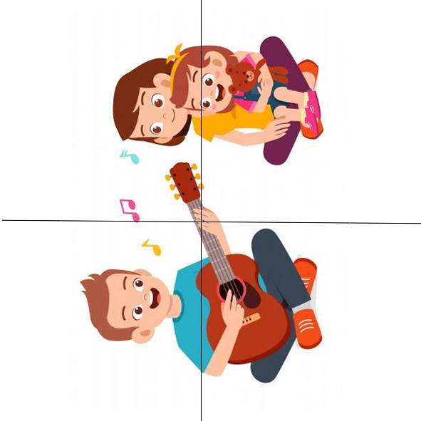



TRÒ CHƠI: Ghép tranh gia đình
Cách chơi: Gọi lần lượt vài HS xem ảnh mẫu sau đó chọn lần lượt 4 bức ảnh đã bị đảo lộn ghép vào sao cho đúng nhất với ảnh mẫu
1
2
3
1
4
4
3
2

Slide 11
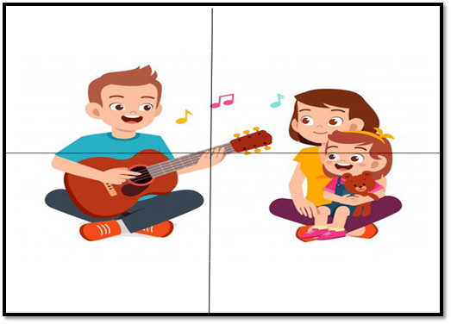

4
1
2
3

Slide 12
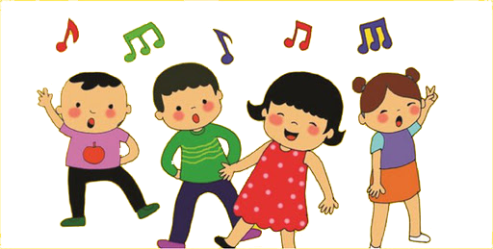
- Hát theo sự phân vai các nhân vật trong bài hát: 1 HS nam hát câu 1, 1 HS nữ hát câu 2, 1 HS khác hát câu 3. Cả lớp hát các câu còn lại.

Slide 13
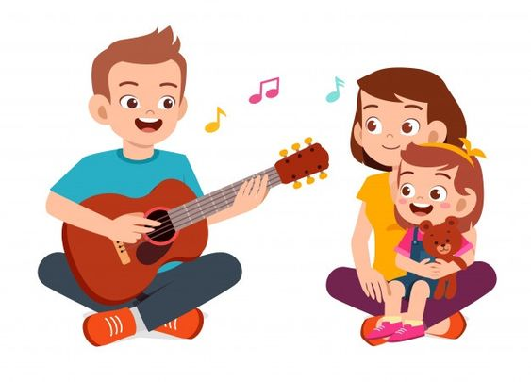
- Củng cố, dặn dò, nêu giáo dục

Slide 14



Chúc thầy cô mạnh khỏe, các em HS chăm ngoan

